Slide 1
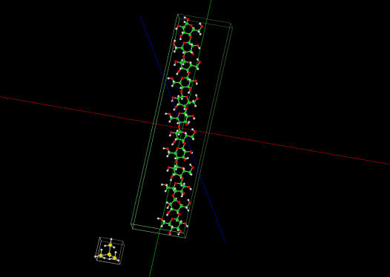
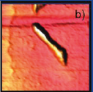
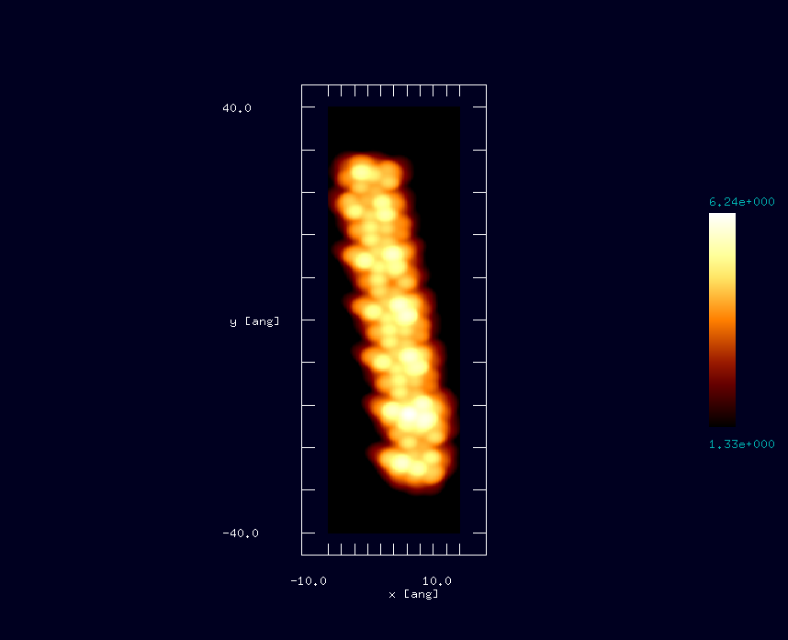
【CG】セルロースの力一定モードAFM像
実験例
セルロース試料
シリコン探針
CGソルバー
力一定モードAFM像
langmuir 26, 6, 4480 (2010)
Tappingモード
Notes:
CG_ConstForce_Polymer_002

